Slide 1
Skitur 2025 – Hvalsø Juniorklub og Lejre Ungdomsskole.
Fredag den 14/2 2025 kl. 1315 til torsdag den 20/2 2025 kl. 1230 -
Neukirchen i Østrig, Gasthof Venedigerblick og Gasthof Venedigerhof, Gruppehuse, med Østrigsruten med rejsearrangør Alfa Travel. Vi kører i 4-stjernede busser – en dobbeltdækker samt en almindelig bus, standard, med god plads og måske med mulighed for at tilkøbe drikkevarer. Retur i 2 almindelige 54 personers busser. 3 pauser undervejs.
Seneste mødetid for afrejse fredag den 14/2 2025 kl. 1300 på p-pladsen ud for Go2Fitness, Søvej, 4330 Hvalsø.
Hjemkomst torsdag den 20/2 2024 kl. ca. 1230 på p-pladsen ud for Go2Fitness, Søvej, 4330 Hvalsø.

Slide 2
Rekord stor tilmelding – tak for det
Vi er for første gang 96 unge deltagere på turen, hvorfor vi i år måtte booke 2 gasthof – Venedigerblick og Venedigerhof, førstnævnte har vi været på flere år i træk
Det betyder, at vi som udgangspunkt placerer Ungdomsskole- deltagere på Venedigerblick og Juniorklubdeltagere på Venedigerhof
Turen tager dog fortsat afsæt i fællesskab, hvorfor alle voksne arrangerer turen således, at skidagene afvikles samlet
Det er dermed alene aftensmad, overnatning og morgenmad, der indtages på to forskellige lokationer
Det lader sig ikke gøre, at besøge hinandens lokationer

Slide 3
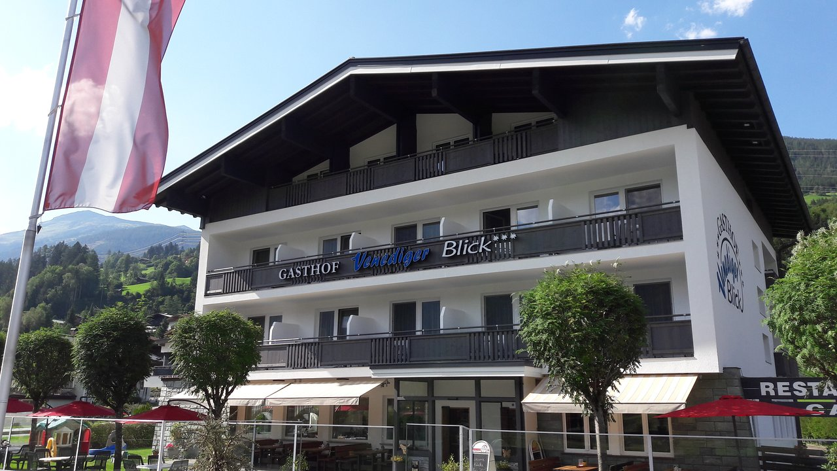
Gasthof Venedigerblick.

Slide 4
Gasthof Venediger blick
Gasthof beliggende ca. 1500 meter fra Neukirchen. Indkvartering i flersengsværelser, ledere i dobbelt- eller enkeltværelser. Alle værelser med bad/wc og TV. Hotellet har en kapacitet på 50-60 personer, hvilket betyder, at vi sikkert har huset for os selv. Der spises på stedet
Skibus tilgængelig
Der lejes skiboks i bunden af liften så man ikke skal slæbe udstyr retur dagligt
Hotellet er desværre ikke egnet til bevægelseshæmmede
Yderligere info https://venedigerblick.at/
Yderligere info https://www.venedigerhof.at/ - check hjemmesiden for specifik info omkring dette gasthof…
Ungdomsskoledeltagere bor på dette sted
Voksne – Thomas, Burak, Cecilie og Andreas

Slide 5
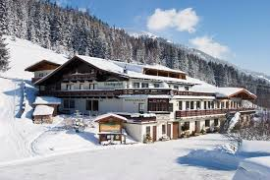
Gasthof Venedigerhof

Slide 6
Gasthof Venedigerhof
Hotellet ligger i Neukirchen på ”bjergsiden” og råder over i alt tre huse inklusiv fælleshuset Venedigerhof. Alle værelser er med bad/toilet
Måltider indtages på Venedigerhof. Kabineliften “Wildkogelbahn” ligger under 3 km fra hotellet, og der er mulighed for at tage skibussen både morgen og eftermiddag
Juniorklubdeltagerne bor på Venedigerhof
Voksne – Lykke, Jacob og Lars

Slide 7
Deltager liste og øvrig kontakt
  Rejseleder Lars Halberg, tlf. 28254279
  Rejseleder Thomas Riis, tlf. 40317570
  Rejseleder Jacob Kiellberg, tlf. 51926822
  Burak Ulrik Ulucan, tlf. 26703424
  Cecilie Larsen, tlf. 42633660
  Lykke Holm Hørbye, tlf. 21907282
  Andreas Stoltze, tlf. 24975241
  Alfa Travels rejsenummer A-35426 og A-35185
  Alfa Travel kontakt 0800 – 1600 tlf. 70228870
  Alfa Travel kontakt øvrigt/nød tlf. 40882878
  Lejre Ungdomsskole v/Peter Busk 22807597
  Der udleveres et telefonkort til alle unge deltagere – udleveres i busserne

Slide 8
Størrelser mv.
Såfremt at I ikke pt. har udfyldt skema på begge sider for praktiske oplysninger skal dette gøres inden, at I smutter her i aften – aflever venligst ved udgangen.
  Mobil/dit
  Mobil/forældre og forældres mail
  Din vægt
  Din højde
  Din skostørrelse

Slide 9
Skitur 2025 – praktisk rejseinfo
Vi afhentes af busser mrk. ”Østrigsruten” og der opfordres til, at samtlige anvender sikkerhedsseler. Busserne er ikke udstyret med liggesæder – der kan alene hviles/soves siddende
Medbring gerne puder/tæpper til busrejsen – det samme i forhold til vand/mad
HUSK at placere skitøjet øverst i kuffert
HUSK at medbringe håndklæde – sengelinned er tilkøbt
HUSK at der ikke må ryges, anvendes snus eller e-cigaret og der må ikke indtages alkohol eller energidrikke på turen
HUSK gyldigt pas og blåt sygesikringsbevis
HUSK efter eget ønske at tegne ulykkesforsikring – rejseforsikring er inkluderet

Slide 10
Lørdag 15/2
Ankomst til Neukirchen kl. ca. 0800.
0800 – 0845 indtagelse af morgenmad.
Kl. 0900 – 1045 afhentning af ski og udlevering af liftkort.
  Ved udlevering af liftkort betales depositum på 2 EUR pr. person – dette beløb refunderes når kortet returneres i automat ved liftselskabet.
Obligatorisk skiskole med personlig skiguide – dette for samtlige deltagere med niveaufordeling i grupper.
Værelser kan overtages efter kl. 1400.

Slide 11
Søndag, mandag, tirsdag…
Socialt hygge på destinationen
Skiløb og andre aktiviteter
Ingen opholder sig alene
Ingen kører på ski alene
  Gives der lov til at køre i grupper skal I mindst være 3 sammen
  Færdselsregler på ski skal iagttages – alt andet kan være forbundet med fare og inddragelse af liftkort samt bortvisning
  Kig dig altid omkring og tilbage inden, at du ændrer retning..
    Der tilgår orientering omkring let førstehjælp og færdselsregler på ski den (8/2). Her pågår der også værelsesfordeling
  Husk at medbringe din mobil. (Skal kun anvendes såfremt det bliver strengt nødvendig.)

Slide 12
Onsdag den 19/2
Morgenmad på gasthof Venedigerblick og Venedigerhof.
Pakning af effekter – værelser forlades kl. 1000
Dagen er til rådighed for skiløb og andre aktiviteter
Aflevering af skiudstyr senest kl. 1500
Nedpakning af skitøj og de sidste effekter
Aftensmad før afrejse kl. 1700 – 1800
Afrejse fra Neukirchen med busser mrk. ”Østrigsruten”kl. ca. 1900
Hjemkomst den 20/2 kl. ca. 1230 på p-pladsen ud for Go2Fitness, Søvej, 4330 Hvalsø

Slide 13
Huskeliste og supplerende info..
Lommepenge til diverse og frokost (halvpension)
Pas og Sygesikringsbevis – blåt
Håndklæder
Pude og tæppe til bussen
Evt. madpakke til udrejse
Det gode humør og den gode danske adfærd
  Der er tilkøbt morgenmad v/ankomst samt aftenmad før hjemrejse
  Der er tilkøbt liftkort til sidste dag

Slide 14
Spørgsmål fra jer?
Lejre Ungdomsskole og Hvalsø Juniorklub ønsker alle en fantastisk skitur..
I princippet er det nu faktisk med hilsner fra Lejre Musik, Billed og Ungdomsskole…
  Tak for i aften
  Cecilie, Lars, Jacob, Burak, Andreas, Lykke og Thomas.
  HUSK – alle unge deltager på førstehjælpsdagen lørdag den 8/2 2025 fra kl. 1200 – 1500 med afholdelse i kantinen på Hvalsø skole.

